Slide 1
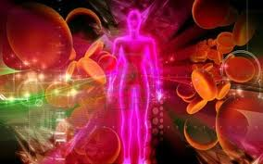
Inmunidades
y su importancia
Por: Vanessa E. González R.

Slide 2
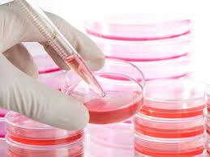
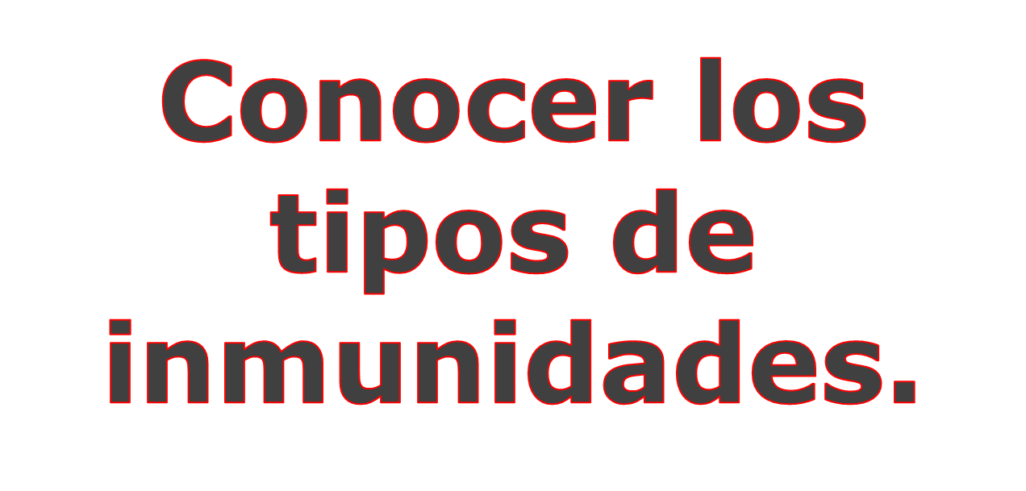
Objetivos
Describir los beneficios de las inmunidades

Slide 3


Un grupo de estudiantes en Pre- Media en un colegio lejano en Chepo, observaron que muchos alumnos de primaria tenían varicela y se encontraban preocupados en contagiarse nuevamente, ya que ellos cuando estaban en primaria sufrieron esta enfermedad,

Slide 4

Sin embargo, paso el tiempo y a pesar que en el recreo todos los estudiantes compartían el baño, el kiosco y el parque del plantel a ninguno les repitió la enfermedad y ellos muy intrigados le preguntaron a su profesora de ciencias naturales porque si otros estudiantes se contagiaron ellos no.

Slide 5
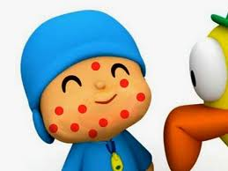
Entonces la profesora les dijo - es porque tenemos inmunidad y los estudiantes replicaron inmunidad??? - ¿Qué es eso Profe? Y la profesora les explico detalladamente… y ellos fascinados llegaron a su casa explicándole a sus familias a cerca de inmunidades tomando como ejemplo la varicela.

Slide 6

Preguntas Generadoras

Slide 7
- ¿Qué es inmunidad y cuáles son los tipos?
- ¿Cuáles son los beneficios de tus inmunidades?

Slide 8


Elabore un tríptico sobre el concepto, tipos, beneficios e ilustraciones de inmunidades.

Slide 9

Actividad # 1
¿Qué es inmunidad y cuáles son los tipos?

Slide 10
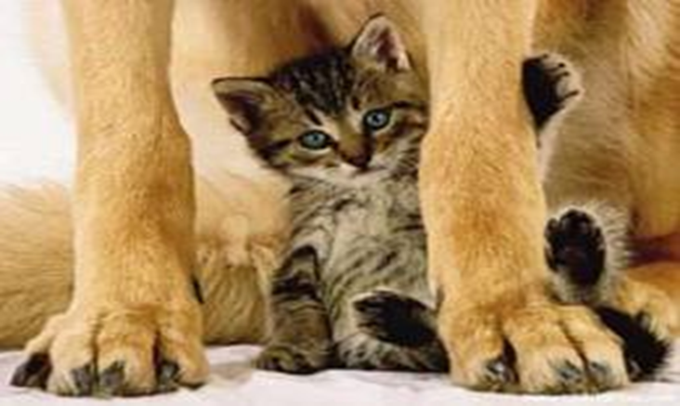
Forma equipo de tres estudiantes.
Lee y analiza en equipo un documento referente al concepto inmunidad y sus tipos.

Slide 11
- Defina en equipo utilizando Microsoft Word un concepto de inmunidad.
- Elabora un mapa conceptual destacando los tipos de inmunidad, utilizando el programa Cmaptool.

Slide 12
Autoevaluación #1
CRITERIOS | SÍ | NO
Formé equipo.
Leí y analicé el documento.
Definí el concepto de inmunidad.
Elaboré el mapa conceptual

Slide 13
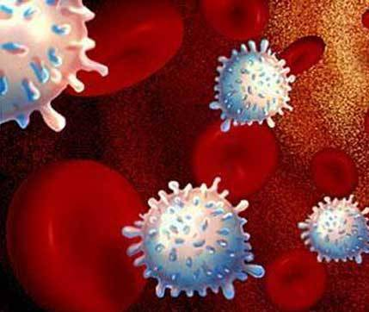
Actividad # 2
¿Cuáles son los beneficios de las inmunidades?

Slide 14

- Investiga en internet los beneficios de tus inmunidades.
- Utiliza Microsoft Word para describir los beneficios.

Slide 15
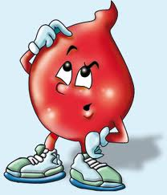
- Presenta en Power Point plantillas señalando los beneficios.
- Busca imágenes sobre los beneficios de la inmunidad
- Elabora un Collage.

Slide 16
AUTOEVALUACIÓN # 2
CRITERIOS | SÍ | NO
Navegué en internet
Utilicé Word
Presenté en Power Point
Busqué las imágenes
Elaboré un collage

Slide 17
RÚBRICA
CRITERIOS | SATISFACTORIO 3 | REGULAR 2 | DEFICIENTE 1
APLICACIÓN DE CONTENIDO | Presentó el contenido de forma clara de acuerdo al tema tratado. | Presentó el contenido de acuerdo al tema tratado. | Presentó pocos contenido del tema.
ESTRUCTURA | Organizó adecuadamente toda la información. | Organizó algunas de las informaciones. | Organizó la información de forma parcial.
PRESENTACIÓN | El contenido fue presentado de forma original y vistosa | El contenido fue entregado de forma original. | Entregó el contenido sin vistosidad, ni originalidad.

Slide 18
INVESTIGACIÓN | Consultó eficazmente muchas fuentes bibliográficas. | Consultó algunas fuentes bibliográficas. | Consultó pocas citas bibliográficas.
TRABAJO COLABORATIVO | Participó oportuna y acertadamente en las tareas. | Participó activamente en la realización de las tareas. | Participó pocas veces en la realización de las tareas.
HERRAMIENTAS DE ANDAMIAJE | Utilizó muchas herramientas de andamiaje. | Utilizó algunas herramientas de andamiaje. | Utilizó pocas herramientas de andamiaje.

Slide 19

Ficha Técnica de la Actividad
Título: Tus inmunidades y sus beneficios.
Autor: Vanessa E. González R.
Contacto: vanessa.gonzalez@educapanama.edu.pa

Slide 20

Nivel Escolar: Pre – Media
Materia: Ciencias Naturales
Escuela:
Centro Educativo Tortí
Derecho libre para uso educativo
Grado: 8°

Slide 21
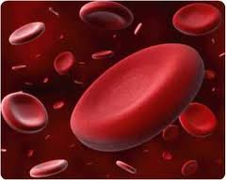
Descripción
En este trabajo se desea lograr que el estudiante, utilizando las herramientas tecnológicas (TIC’s), obtenga los conocimiento apropiado de las inmunidades y sus beneficios; para lograr en él entusiasmo por el conocimiento científico de las Ciencias Naturales.

Slide 22

Lo que quiero lograr
Mi propósito como docente es que los alumnos utilicen adecuadamente todas las herramientas tecnológicas, con el objetivo de conocer información para su desarrollo personal y profesional, logrando alumnos investigativos y analíticos en el campo de la biología.

Slide 23


Recursos
- Internet
- Programa Cmptool
– Power Point
– Microsoft Word- Collage).

Slide 24

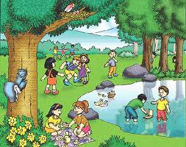
Tiempo: Cinco clases de 37 minutos.
Ubicación en el programa de estudios:
Los seres vivos y sus funciones

